Slide 1
Geografia storica dell’odierno Friuli Venezia Giulia
641LM
M-GGR/01 GEOGRAFIA
LE65 - STUDI STORICI. DALL'ANTICO AL CONTEMPORANEO
A.A. 2023-2024
SERGIO ZILLI

Slide 2
La regione al confine orientale dal fascismo a Fratelli d’Italia.
Il territorio della regione Friuli Venezia Giulia comprende al suo interno il confine orientale dell’Italia.
Questo elemento “geografico” costituisce la sua ragione d’essere e ha condizionato le vicende delle comunità presenti e lo sviluppo della società locale, in particolare nell’ultimo secolo, periodo che vede questo spazio come parte dello Stato italiano. I fattori di tale condizionamento sono di carattere politico, economico, culturale, sociale, nazionale e possono tutti essere letti e discussi sotto il punto di vista della geografia storica.
Il corso intende affrontare le trasformazioni avvenute nell’area del Friuli Venezia Giulia dalla prima guerra mondiale («fascismo») ai giorni nostri («Fratelli d’Italia»), discutere l’evoluzione della regione nei suoi elementi e nelle sue parti, ragionare sulle permanenze e sulle soluzioni di continuità.

Slide 3
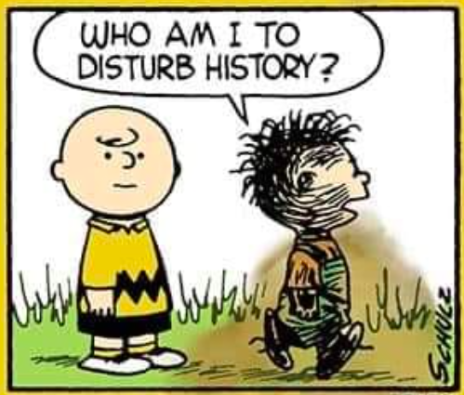
TRE GRANDI TEMI (geografici)
Regione Friuli Venezia Giulia
Confine orientale
Relazione fra Territorio e Società

Slide 4
TEMI /a
Q
Regione (autonoma) Friuli Venezia Giulia
La condizione pregressa
Friuli vs. Trieste (il trattino)
Le due parti
La regione autonoma
Permanenze e soluzioni di continuità

Slide 5
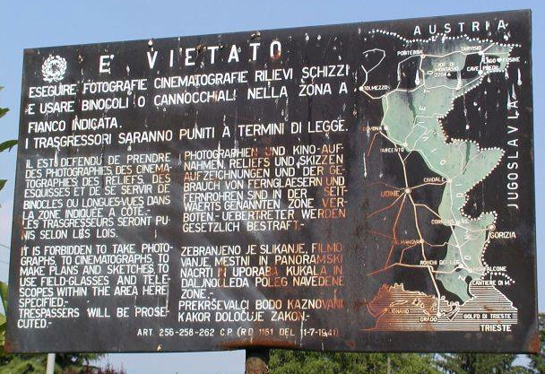
Temi / b
Confine orientale
L’idea in Italia del confine orientale
Le comunità che vivono nell’area
Gli spostamenti del confine nel XX secolo
Il rilievo del confine nelle relazioni interne e internazionali
La guerra fredda
Il crollo della cortina
L’allargamento della Unione Europea

Slide 6
TEMI /c
Confine orientale
Italia repubblicana
Regione Friuli Venezia Giulia
L’evoluzione del territorio
La cronologia degli eventi
Relazione fra Territorio e Società

Slide 7
Obiettivi formativi
Il corso prevede di offrire gli strumenti per acquisire una conoscenza e una capacità di comprensione dei modi e dei temi secondo i quali la geografia discute il rapporto fra persone e territorio e quindi del confronto con la società del Friuli Venezia Giulia dal punto di vista geografico.
L’obiettivo è quello di dare agli studenti la capacità di disporre di autonomia di giudizio, di applicare e comunicare le competenze acquisite al loro futuro lavoro, in particolare alle loro future attività di studiosi e insegnanti, e in generale al loro essere cittadini consapevoli.
Riuscire a leggere lo spazio in cui ci si muove

Slide 8
Prerequisiti
Sono richieste:
una conoscenza delle vicende principali dell'Italia e dell’Europa nei secoli XIX e XX
e
la capacità di individuare anche sommariamente l’organizzazione dello spazio discusso (suggerimento: andare nell’ufficio URP della Regione Friuli Venezia Giulia in piazza unità e chiedere una carta della regione).

Slide 9
Organizzazione del lavoro interno
Si richiede una frequenza attiva, critica e partecipativa.
Le lezioni si terranno in presenza a meno di indicazione contraria da parte dell’amministrazione dell’ateneo.
Solamente gli studenti presenti in aula saranno considerati frequentanti.
La disponibilità della registrazione delle lezioni è gestita dalle linee guida dell'ateneo.
I materiali usati nel corso delle lezioni saranno disponibili dopo le stesse sulle piattaforme Moodle e Teams a seconda del loro contenuto.

Slide 10
Organizzazione del lavoro interno /2
Lezioni frontali (30 ore, 15 lezioni)
Proiezioni di presentazioni power point
Conferenze di relatori esterni
(se possibile:)
Escursioni
Visione di film
Seminario

Slide 11
Programma d’esame
Distinto fra non frequentanti e frequentanti
Non frequentanti: otto (complessive 370 pagine circa) più quattro testi, questi ultimi da scegliere fra quattro gruppi proposti, a seconda degli interessi e preferenze.
Frequentanti: quanto detto in aula viene dato per acquisito da chi partecipa, quindi programma diverso da chi non c’è.

Slide 12
Programma per non frequentanti /1
I caratteri geografici del territorio (pp. 28-66), Il quadro demografico ed economico (pp. 110-129), in Touring Club Italiano, Guide d’Italia. Friuli Venezia Giulia, Milano, TCI, 2021
• Sergio Zilli, Dal nome composto alla Città metropolitana. Le condizioni del diversificato sviluppo territoriale del Friuli Venezia Giulia in S. Zilli (a cura di) Territorio e consumo in una regione composita. Il Friuli Venezia Giulia fra grande distribuzione organizzata e Barcolana, Milano, FrancoAngeli, 2019, pp.15-40. (on line: https://series.francoangeli.it/index.php/oa/catalog/book/490)
• S. Zilli, Il confine del Novecento. Ascesa e declino della frontiera orientale italiana tra prima guerra mondiale e allargamento dell’Unione Europea, in O. Selva, D. Umek, Confini nel tempo. Un viaggio nella storia dell’Alto Adriatico attraverso le carte geografiche (secc. XVI-XXI), Trieste, EUT, 2013, pp.30-43. (on line: https://eut.units.it/it/catalogo/confini-nel-tempo-un-viaggio-nella-storia-dellalto-adriatico-attraverso-le-carte-geografiche-secoli-/1)
S. Zilli, Il voto a est del Nordest. Per una geografia elettorale del Friuli - Venezia Giulia, Firenze, "Rivista Geografica Italiana", CVII (2000), n. 2, pp. 207-232.

Slide 13
Programma per non frequentanti /2
Roberta Michieli, Giuliano Zelco (a cura di), Venezia Giulia. La regione inventata, Udine, Kappavu, 2008, in particolare pp. 179-250.
• Marina Cattaruzza, L’Italia e il confine orientale, Bologna, Il Mulino, 2007, in particolare pp. 283-379.
• Francesca Longo, Matteo Moder, Storia delle Venezia Giulia (1918- 1998). Da Francesco Giuseppe all'incontro Fini-Violante, Milano, Baldini Castoldi Dalai, 2004, in particolare pp. 64-143.
• Tito Maniacco, I Senzastoria. Il Friuli dalle origini a noi, Pordenone, Edizioni dell’immagine, 2018, pp. 253- 453. (edizione in unico volume).

Slide 14
Programma per non frequentanti /3
Inoltre un testo per ciascuno dei seguenti gruppi:
1
Ines Domenicali, Galliano Fogar, La Resistenza, in Istituto regionale per la storia del movimento di liberazione nel Friuli Venezia Giulia – Istituto friulano per la storia del movimento di liberazione, Storia regionale contemporanea. Guida alla ricerca, Udine, Grillo, 1979, pp. 47-77
AA.VV., Il fascismo di confine, in Istituto regionale per la storia del movimento di liberazione nel Friuli Venezia Giulia, Storia del ‘900, Gorizia, LEG, 1997, pp.219-325.
Piero Purich, Andrej Marini, La farina dei partigiani. Una saga proletaria lunga un secolo, Roma. Edizioni Alegre, 2020
2
Joze Pirjevec, Foibe. Una storia d’italia, Torino, Einaudi, 2009
Sandi Volk, Esuli a Trieste. Bonifica nazionale e rafforzamento dell’italianità sul confine orientale, Udine, Kappa Vu, 2004.
Giulio Sapelli, Trieste italiana. Mito e destino economico, Milano, Angeli, 1990.

Slide 15
Programma per non frequentanti /4
3
• Arduino Agnelli, Il Friuli Venezia Giulia dalla Resistenza allo Statuto Speciale, in A. Agnelli e S. Bartole (a cura di), La Regione Friuli-Venezia Giulia. Profilo storico-giuridico tracciato in occasione del 20° anniversario dell’istituzione della Regione, Bologna, Il Mulino, 1987, pp. 21-58.
• Daniele Andreozzi e Loredana Panariti, L’economia in una regione nata dalla politica, in R. Finzi, C, Magris e G. Miccoli (a cura di), Storia d’Italia. Le regioni dall’Unità a oggi. Il Friuli-Venezia Giulia, Torino, Einaudi, 2002, pp. 807-890.
• Ilvo Diamanti e Arturo M.L. Parisi, Elezioni a Trieste. Identità territoriale e comportamento di voto, Bologna, Il Mulino, 1991.
4
• Pierluigi Grandinetti e Roberto Grandinetti, Il caso Friuli: arretratezza o sviluppo?, Udine, Il Campo, 1979.
• Giampaolo Valdevit, Dalla crisi del dopoguerra alla stabilizzazione politica e istituzionale, in R. Finzi, C. Magris e G.Miccoli (a cura di), Storia d’Italia. Le regioni dall’Unità a oggi. Il Friuli-Venezia Giulia, Torino, Einaudi, 2002, pp. 581-661
• Ian Morris, Trieste o del nessun luogo, Milano, Il Saggiatore, 2003.

Slide 16
Programma per frequentanti /1
«Solamente gli studenti presenti in aula saranno considerati frequentanti». → raccolta firme / 75% di presenze
Conoscenza dei temi discussi nel corso delle lezioni.
Appunti delle lezioni
Testi sotto indicati

Slide 17
Programma per frequentanti /2 un testo per ciascuno dei seguenti tre gruppi
1.
Francesca Longo, Matteo Moder, Storia delle Venezia Giulia (1918- 1998). Da Francesco Giuseppe all'incontro Fini-Violante, Milano, Baldini Castoldi Dalai, 2004, in particolare pp. 64-143.
Marina Cattaruzza, L’Italia e il confine orientale, Bologna, Il Mulino, 2007, in particolare pp. 283-379.
Roberta Michieli, Giuliano Zelco (a cura di), Venezia Giulia. La regione inventata, Udine, Kappavu, 2008, in particolare pp. 179-250.
Tito Maniacco, I Senzastoria. Il Friuli dalle origini a noi, Pordenone, Edizioni dell’immagine, 2018, pp. 253- 453. (edizione in unico volume).

Slide 18
Programma per frequentanti /3
2.
Ines Domenicali, Galliano Fogar, La Resistenza, in Istituto regionale per la storia del movimento di liberazione nel Friuli Venezia Giulia – Istituto friulano per la storia del movimento di liberazione, Storia regionale contemporanea. Guida alla ricerca, Udine, Grillo, 1979, pp. 47-77.
AA.VV., Il fascismo di confine, in Istituto regionale per la storia del movimento di liberazione nel Friuli Venezia Giulia, Storia del ‘900, Gorizia, LEG, 1997, pp.219-325.
Sandi Volk, Esuli a Trieste. Bonifica nazionale e rafforzamento dell’italianità sul confine orientale, Udine, Kappa Vu, 2004.
Joze Pirjevec, Foibe. Una storia d’italia, Torino, Einaudi, 2009.

Slide 19
Programma per frequentanti /4
3.
Pierluigi Grandinetti e Roberto Grandinetti, Il caso Friuli: arretratezza o sviluppo?, Udine, Il Campo, 1979.
Arduino Agnelli, Il Friuli Venezia Giulia dalla Resistenza allo Statuto Speciale, in A. Agnelli e S. Bartole (a cura di), La Regione Friuli-Venezia Giulia. Profilo storico-giuridico tracciato in occasione del 20° anniversario dell’istituzione della Regione, Bologna, Il Mulino, 1987, pp. 21-58.
Giulio Sapelli, Trieste italiana. Mito e destino economico, Milano, Angeli, 1990.
Daniele Andreozzi e Loredana Panariti, L’economia in una regione nata dalla politica, in R. Finzi, C, Magris e G. Miccoli (a cura di), Storia d’Italia. Le regioni dall’Unità a oggi. Il Friuli-Venezia Giulia, Torino, Einaudi, 2002, pp. 807-890.
Giampaolo Valdevit, Dalla crisi del dopoguerra alla stabilizzazione politica e istituzionale, in R. Finzi, C. Magris e G.Miccoli (a cura di), Storia d’Italia. Le regioni dall’Unità a oggi. Il Friuli-Venezia Giulia, Torino, Einaudi, 2002, pp. 581-661.

Slide 20
Sergio Zilli
Email: zillis@units.it
Via Lazzaretto Vecchio 8, III piano, stanza 306
Telefono interno 040.5587505

